Slide 1


STŘEDNÍ ODBORNÁ ŠKOLA
A STŘEDNÍ ODBORNÉ UČILIŠTĚ
MĚSTEC KRÁLOVÉ

Slide 2

Název projektu : Rozvoj ICT ve výuce na střední škole
Registrační číslo projektu: č. projektu : CZ.1.07/1.5.00/34.0921
Název školy: Střední odborná škola a Střední odborné učiliště Městec Králové,
T. G. Masaryka 4
Kód dumu: VY_32_INOVACE_ NJ_127
Tematická oblast: Slovní zásoba pro obor kuchař - číšník
-Předmět: Německý jazyk
Ročník: 3. ročník
Datum tvorby: červen 2013
Anotace: Materiál slouží k procvičování a rozšíření slovní zásoby na téma: Nápoje
Metodický pokyn: Prezentace je určena jako výklad do hodiny i jako materiál
k samostudiu pracovního listu a písemné práce

Slide 3

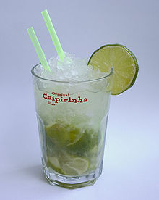
GETRÄNKE
nápoje

Slide 4
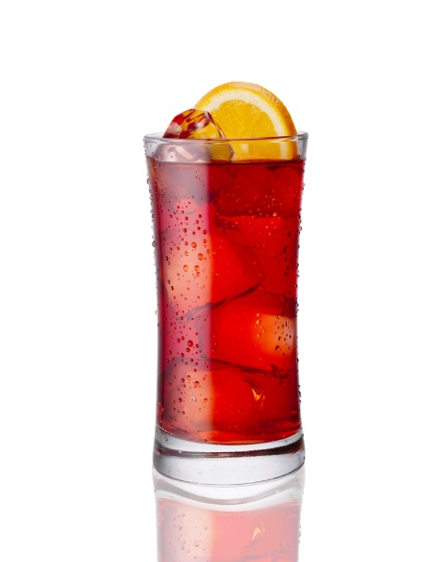
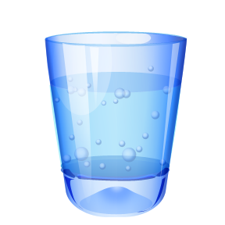

Rozdělení nápojů
warme Getränke teplé nápoje
alkoholische Getränke alkoholické nápoje
alkoholfreie Getränke nealkoholické nápoje

Slide 5

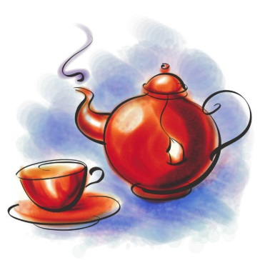
Warme Getränke
r Tee (Schwarz-, Grün-, Früchte-, Weiß-, Kräutertee)
e Schokolade
r Grog
r Glühwein
r Kakao
r Kaffee (Türkischer-, Milch-)
r Punsch
čaj
čokoláda
grog
svařené víno
kakao
káva
punč

Slide 6
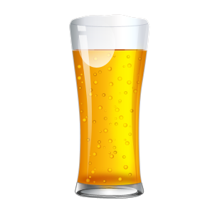
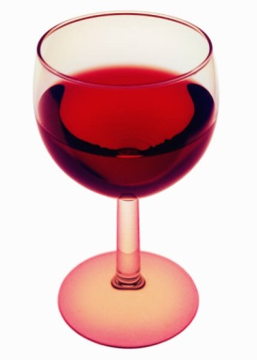
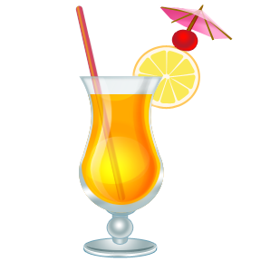
Alkoholische Getränke
r Brantwein - brandy
r Schnaps - kořalka
r Likör - likér
r Kognak – koňak
r Branntwein - pálenka
r Champagner - šampaňské
r Weiβwein - víno bílé
r Rotwein - víno červené
r Desertwein - víno dezertní
r Tischwein - víno stolní
r Schaumwein - víno šumivé
r Landwein - víno tuzemské

Slide 7
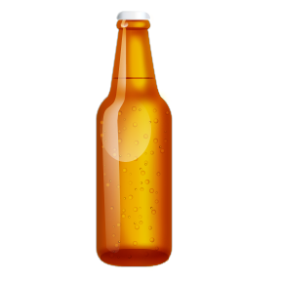
s Bier
helles Bier
dunkles Bier
s Flaschenbier
s Bier vom Fass, Fassbier
s 12-grädige (prozentige) Bier
s Lagerbier
světlé
tmavé
lahvové
sudové
12-ti stupňové
ležák

Slide 8
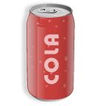
Alkoholfreie Getränke
e Limonade
s Mineralwasser
r Apfelmost
s Sodawasser
r Obstsaft
r, s Juice
r Fruchtsaft
e Milch
limonáda
minerální voda
jablečný mošt
soda
šťáva
džus
ovocná šťáva
mléko

Slide 9
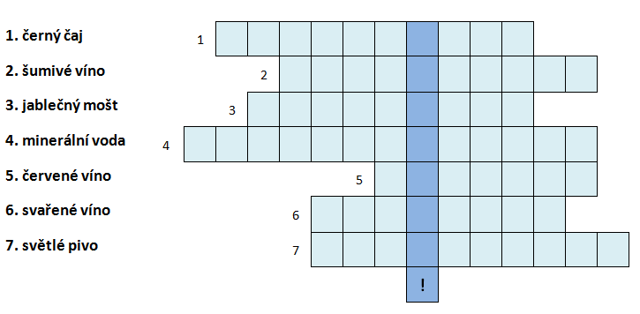
Přeložte a vyluštěte tajenku
Tajenka: ______________________________________

Slide 10
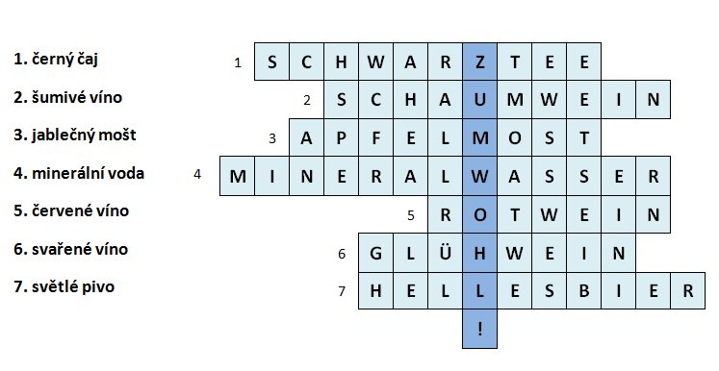
Lösung
Tajenka: Zum Wohl!

Slide 11
Antwoten Sie auf folgende Fragen
(odpovězte na otázky)
Was trinkt man zum Frühstück?
_____________________________________
2) Was trinkt man auf der Party?
______________________________________
3) Was trinkt man, wenn er krank ist?
______________________________________

Slide 12
Mögliche Varianten
Was trinkt man zum Frühstück?
Tee, Kaffe, Kakao, Fruchtsaft, Milch
2) Was trinkt man auf der Party?
Bier, Wein, Schnaps, Champagner, Cocktail
3) Was trinkt man, wenn er krank ist?
Kräutertee, Mineralwasser,

